Slide 1
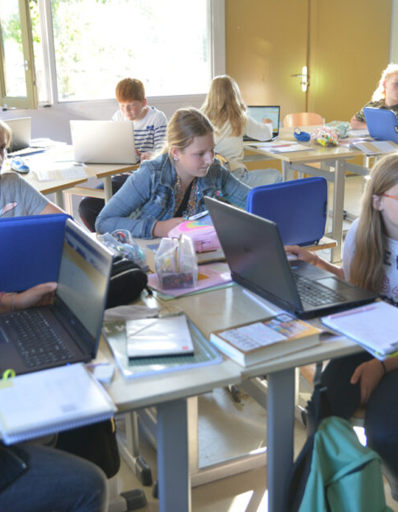
D
DIGITALE AUTONOMIE IN HET ONDERWIJS
Open Standaarden en afspraken als instrument voor Digitale Autonomie
Standaardisatieraad Edustandaard
Dirk Linden 15 september 2026
Kennisnet
01
Notes:
Opening. Digitale autonomie gaat vaak over cloud, Big Tech en Europese alternatieven. Maar eigenlijk gaat het over de vraag: kan het onderwijs blijven handelen als omstandigheden veranderen? Ik denk dat we met standaarden en edustandaard belangrijke instrumenten in handen hebben om daar antwoorden op te vinden.

Slide 2
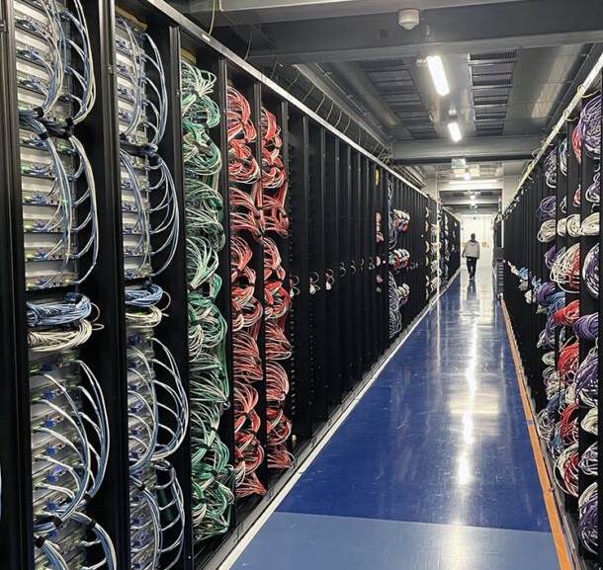
URGENTIE
Europese internet provider Autistici/Inventati (A/I) moet zijn diensten staken
26 aug
Amerikaanse sanctielijst
daarna
Italiaanse bank bevriest tegoeden
6 sep
provider kondigt beëindiging aan
vervolg
gebruikers moeten data veiligstellen
20.000 websites
moeten onverwacht migreren
Een besluit buiten Europa kan een Europese digitale dienst onbruikbaar maken
02
Notes:
Eerst even een recente case. De politieke achtergrond is niet het onderwerp. Relevant is de keten van juridische, financiële en technische afhankelijkheden. De gebruiker ontdekt bij het incident of data werkelijk overdraagbaar zijn.

Slide 3
ONDERWIJSSCENARIO
De onderliggende afhankelijkheden zijn structureel
Een veelgebruikt onderwijsplatform stopt
Kunnen scholen tijdig overstappen?
DATA
BETEKENIS
KOPPELINGEN
CONTINUÏTEIT
Volledig exporteerbaar?
Leesbaar voor een alternatief?
Opnieuw aan te sluiten?
Onderwijs kan doorgaan?
Het incident is uitzonderlijk. De afhankelijkheden die het zichtbaar maakt zijn dat niet.
03
Notes:
Van geopolitiek naar onderwijs. Het gaat niet alleen om Amerikaanse aanbieders. Hetzelfde vraagstuk speelt bij iedere moeilijk vervangbare voorziening.

Slide 4
WERKDEFINITIE
Digitale autonomie als handelingsvermogen
Het vermogen van het onderwijs om vanuit publieke waarden richting te geven, afhankelijkheden bewust te kiezen en daadwerkelijk van koers, technologie of leverancier te kunnen veranderen.
KIEZEN
STUREN
VERANDEREN
CONTINUEREN
Bruikbare alternatieven
Voorwaarden kunnen stellen
Data en processen overdragen
Essentiële processen borgen
Doel: beheersbare afhankelijkheid
04
Notes:
Voorstel voor reframing, Digitale Afhankelijkheid lijkt een gegeven en Digitale Autonomie lijkt een utopie. Focus op handelingsvermogen maakt het onderwerp hanteerbaarder.Volledige technologische onafhankelijkheid is geen realistisch doel. Het gaat er om dat afhankelijkheden zichtbaar, bewust gekozen, bestuurbaar en omkeerbaar blijven.

Slide 5
WAAROM OVERSTAPPEN MOEILIJK IS
De trein van digitale afhankelijkheden
DEVICES
EN OS
›
DEVICE-
BEHEER
›
IDENTITEITEN
›
SAMENWERKINGS-
OMGEVING
›
DATA EN
APPLICATIES
Een school vervangt meestal geen losse toepassing
Een overstap raakt meerdere verbonden onderdelen en het primaire proces
05
Notes:
Ecosytemen. De kracht van geïntegreerde platformen is tegelijk hun risico. De integratie vergroot gebruiksgemak, maar verhoogt ook de kosten en complexiteit van een overstap. Bron: Regieplan Thema 2 Digitale Autonomie, dia’s 4, 14 en 15.

Slide 6
PUBLIEK EN MARKT
Verschillende functies vragen om verschillende ordening
STRATEGISCH ESSENTIEEL
OVERIGE DIENSTVERLENING
Publieke regie
Open markt
Gegarandeerde continuïteit
Reële leverancierskeuze
Duurzame governance en financiering
Vrije toetreding
Beheersing van concentratierisico
Open standaarden en exitvoorwaarden
Welke functies zijn te essentieel om uitsluitend via marktwerking te borgen?
06
Notes:
Niet alles hoeft publiek te worden gebouwd. Evenmin kan alles aan de markt worden overgelaten. Identiteit kan zo centraal zijn dat sterkere publieke regie nodig is. Bron: Uitwerking Regieplan Digitale Autonomie 2035.

Slide 7
ROL VAN STANDAARDISATIE
Open standaarden creëren bewegingsruimte
OPEN
AFSPRAKEN
›
SYSTEMEN
WERKEN SAMEN
›
AANBIEDERS
KUNNEN AANSLUITEN
›
OVERSTAPPEN
WORDT HAALBAARDER
›
MEER HANDELINGS-
VERMOGEN
Interoperabiliteit, overdraagbare data, markttoegang en gezamenlijke voorwaarden
Standaarden zijn noodzakelijk. Hun toepassing bepaalt het effect.
07
Notes:
Open standaarden kunnen afhankelijkheid verkleinen. Dat gebeurt alleen wanneer leveranciers ze consistent toepassen en alternatieven kunnen aansluiten. Bronnen: Positionpaper Digitale Autonomie en Uitwerking Regieplan Digitale Autonomie 2035.

Slide 8
VERDERE VERDIEPING
Interoperabiliteit en substitueerbaarheid
INTEROPERABILITEIT
SUBSTITUEERBAARHEID
Kunnen systemen samenwerken?
Kan een systeem worden vervangen?
Gegevens uitwisselen
Gegevens volledig meenemen
Koppeling volgens afspraak
Alternatief neemt functie over
Specificatie geïmplementeerd
Migratie aantoonbaar getest
OPEN TENZIJ
EXIT BY DESIGN
08
Notes:
Twee belangrijke principes, die we in de ROSA kunnen verankeren. Open tenzij: open standaarden, gedocumenteerde interfaces en overdraagbare gegevens als uitgangspunt. Exit by design: technische, contractuele en organisatorische exit vanaf het ontwerp meenemen en periodiek testen.

Slide 9
VIJF SAMENHANGENDE VOORWAARDEN
Autonomie vraagt meer dan standaarden
STANDAARDEN
Open en consistent toegepast
GOVERNANCE
Evenwichtige besluitvorming
MARKT
Volwaardige alternatieven
CONTRACTEN
Portabiliteit en redelijke exit
UITVOERINGSVERMOGEN
Kennis, financiering en support
Een formeel recht op exit geeft nog geen uitvoerbare exit
09
Notes:
Een open standaard zonder alternatieve aanbieders geeft nog geen keuze. Een contractueel exitrecht zonder kennis en transitiebudget geeft nog geen werkelijke exit.

Slide 10
GOVERNANCE
Wie gaat waarover?
SCHOOLBESTUREN
Behoeften, mandaat en toepassing
SECTORRADEN
Bestuurlijke koers en vertegenwoordiging
SIVON
Vraagbundeling, inkoop en leveranciersvoorwaarden
KENNISNET
Architectuur, expertise en publieke infrastructuur
EDUSTANDAARD
Governance van standaarden en afspraken
OCW
Kaders, financiering en stelselverantwoordelijkheid
LEVERANCIERS
Oplossingen binnen gezamenlijke voorwaarden
De sector bepaalt de spelregels. Leveranciers ontwikkelen oplossingen binnen die voorwaarden.
10
Notes:
Kennisnet en Edustandaard bepalen niet zelfstandig wat het onderwijs nodig heeft. Schoolbesturen geven het mandaat. OCW borgt publieke belangen wanneer vrijwillige collectieve actie onvoldoende is.

Slide 11
VAN GEGEVENSUITWISSELING NAAR HANDELINGSVERMOGEN
De mogelijke rol van Edustandaard, uitbreiden ROSA Scan?
1
Is de specificatie werkelijk open?
2
Kunnen meerdere onafhankelijke partijen implementeren?
3
Zijn gegevens volledig en betekenisvol overdraagbaar?
4
Kan een alternatief dezelfde functie overnemen?
5
Bestaan conformiteitstoetsen en implementatieprofielen?
6
Is een exit beschreven en getest?
7
Voorkomt de governance dominantie door één partij?
8
Sluit de afspraak aan op Europese ontwikkelingen?
Digitale autonomie als expliciet perspectief bij ontwikkeling én beheer van afspraken
11
Notes:
Edustandaard kan niet de gehele digitale autonomie te organiseren. Maar wellicht zorgen dat afspraken aantoonbaar bijdragen aan portabiliteit, substitueerbaarheid en uitvoerbare exit.

Slide 12
KEUZES VOOR DE STANDAARDISATIERAAD
Discussie
1
ROSA scan
Moet digitale autonomie een expliciet criterium worden bij ontwikkeling en beheer van afspraken?
2
REIKWIJDTE
Moeten we naast interoperabiliteit ook portabiliteit, substitueerbaarheid en exit toetsen?
3
GOVERNANCE
Welke verantwoordelijkheid neemt Edustandaard en waar is een andere opdrachtgever nodig?
Kunnen we binnen onze afhankelijkheden blijven handelen?
12
Notes:
De kernvraag is niet of het onderwijs afhankelijk blijft. De vraag is of het onderwijs binnen die afhankelijkheden kan blijven handelen.

